Slide 1
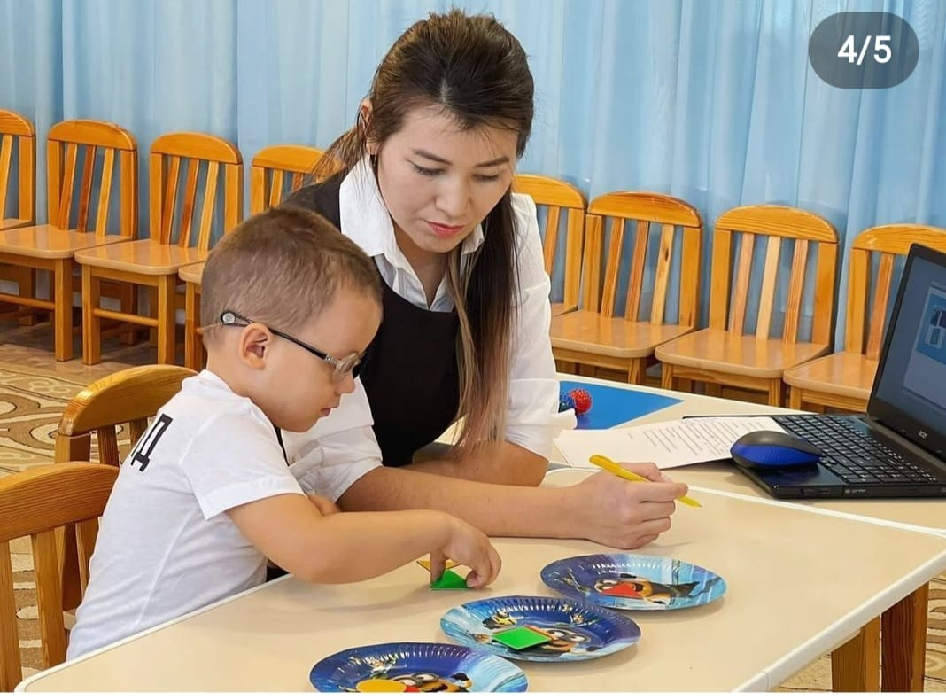
Инновационная деятельность нашего сада. Тифлопедагоги в работе со слабовидящими детьми используют коррекционные игры с нестандартным оборудованием и компьютерные САТР-игры

Slide 2
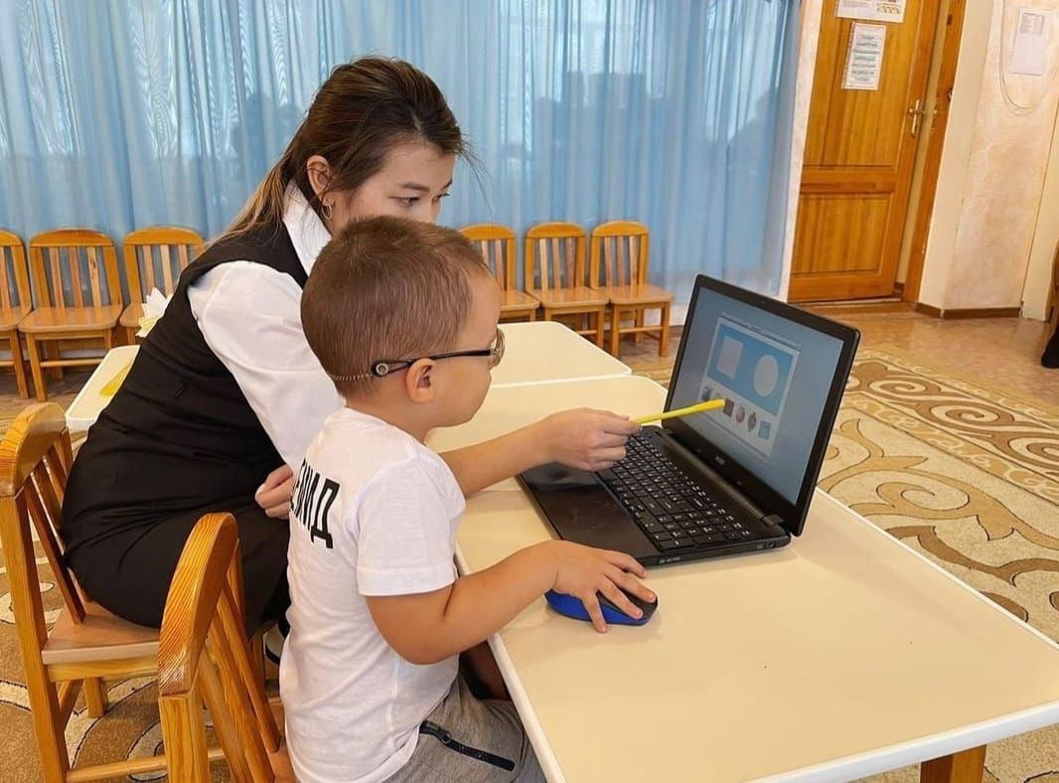

Slide 3
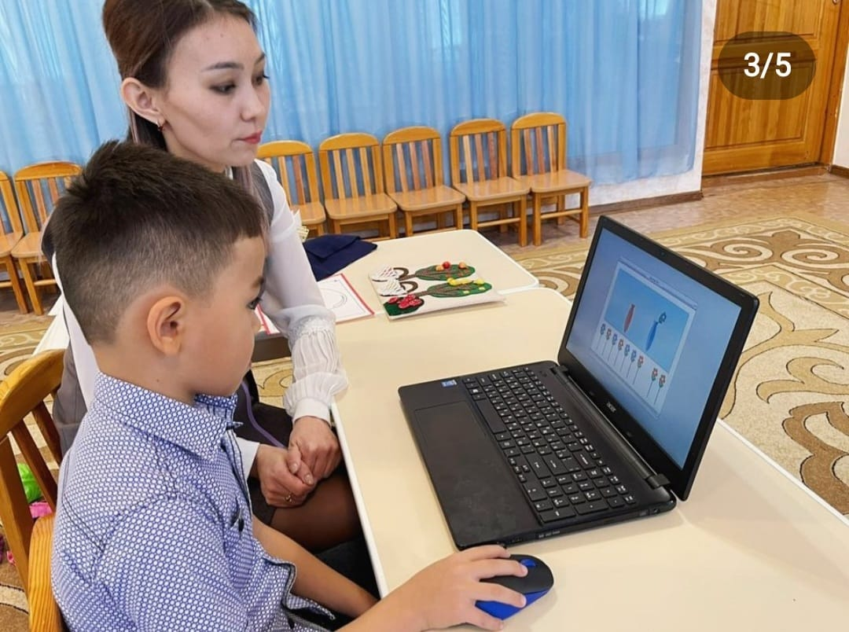

Slide 4
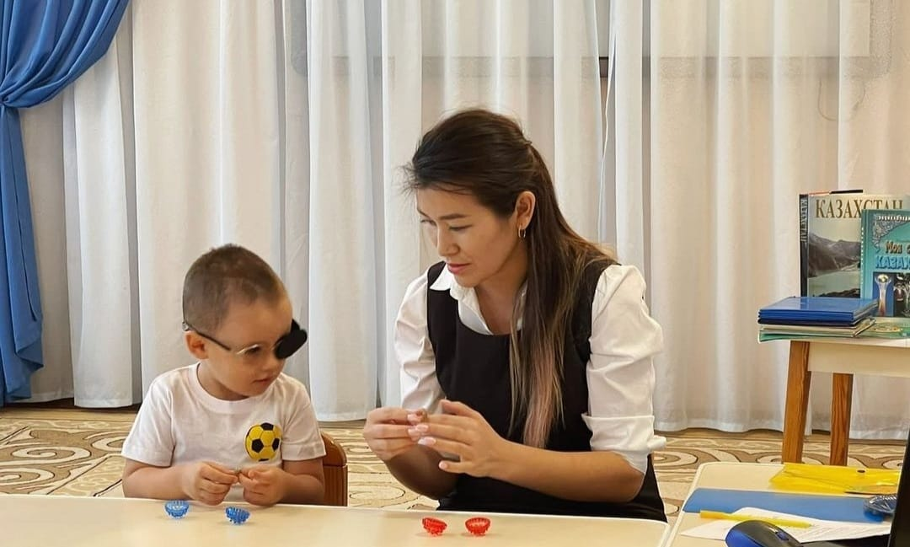

Slide 5
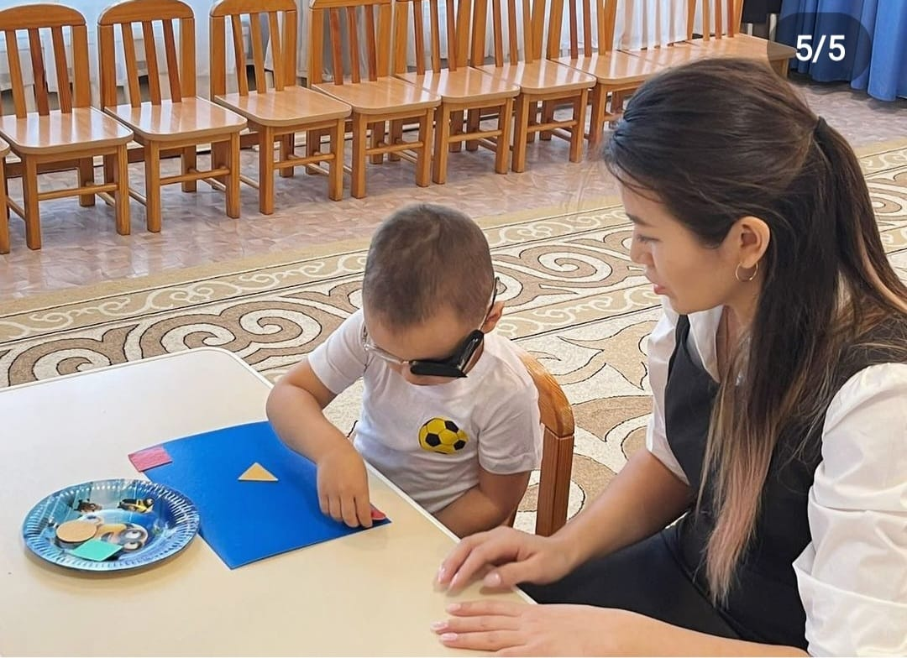

Slide 6
